Slide 1

Azərbaycan Respublikası
Ailə, Qadın və Uşaq Problemləri üzrə
Dövlət Komitəsinin
2022-ci il birinci yarımili üzrə
HESABATI

Slide 2
Normativ hüquqi bazanın təkmilləşdirilməsi
“Azərbaycan Respublikasında Qadın məşğulluğunun təminatı ilə bağlı 2023-2025-cü illər üçün Milli Fəaliyyət Planı”
“Gender Bərabərliyi üzrə 2022-2025-ci illər üçün Milli Fəaliyyət Planı”
BMT TŞ-nın “Qadınlar, Sülh və Təhlükəsizlik üzrə 1325 saylı Qətnaməsinin Azərbaycan Respublikasında Tətbiqinə dair Milli Fəaliyyət Planı”

Slide 3
Dövlət Komitəsi tərəfindən rəy və təklif verilmiş qanunvericilik layihələri
“Azərbaycan Respublikasında insan alverinə qarşı mübarizəyə dair 2020-2024-cü illər üçün Milli Fəaliyyət Planı”nın 4.1.9-cu yarımbəndinin icrası məqsədi ilə Daxili İşlər Nazirliyi tərəfindən hazırlanmış normativ hüquqi akt layihəsi
Azərbaycan Respublikası Baş Prokurorluğundan Azərbaycan Respublikası Prezidentinin Administrasiyasına daxil olmuş bəzi qanunvericilik aktlarının (Cinayət Məcəlləsi, İnzibati Xətalar Məcəlləsi, Cinayət Prosessual Məcəlləsi və s.) təkmilləşdirilməsi ilə bağlı hazırlanmış qanun layihələri

Slide 4
Cari ildə Ciddə şəhərində Hökumətlərarası Ekspertlər Qrupu tərəfindən müzakirəsi nəzərdə tutulmuş İƏT Uşaq Hüquqları Konvensiyası
“İnformasiya, informasiyalaşdırma və informasiyanın mühafizəsi haqqında” Azərbaycan Respublikasının Qanununda dəyişiklik edilməsi barədə” Azərbaycan Respublikası Qanunu
“2022-2026-cı illər üçün İİV/QİCS-lə mübarizə üzrə Dövlət Proqramı”

Slide 5
Təhlil, araşdırma və sorğular
“Uşaq nikahlarının aradan qaldırılması”
“Erkən uşaqlıq dövründə uşaqlara göstərilən sosial xidmətlər”
“Uşaqlara qarşı zorakılıqla bağlı problemlərin öyrənilməsi”
“Qohum evlilikləri ilə bağlı mövcud vəziyyət və fəsadlar”

Slide 6
“Elmdə və təhsildə gender təhlili”
“İntiharlarla bağlı jurnalist araşdırması”
“Küçə həyatına məruz qalan uşaqlarla, o cümlədən dilənciliyə cəlb edilən yetkinlik yaşına çatmayanlarla bağlı araşdırma”
Uşaqlar arasında internetdən istifadə səviyyəsinin ölçülməsi” sorğu

Slide 7
Milli səviyyədə qeyd edilən anım günləri
Ağdam, Şüvəlan, Saatlı, Sabirabad, Hacıqabul, Qəbələ, İsmayıllı, Goranboy, Göygöl, Zaqatala, Zərdab rayonlarında
Komitə və “Azərkitab” Kitab Mərkəzinin birgə təşkilatçılığı ilə
Komitə və İctimai Şuranın birgə təşkilatçılığı ilə
“20 yanvar” faciəsinin
32 illik ildönümü
“Xocalı faciəsi”nin
30 illik ildönümü
Xocalı-30.Unutmadıq unutdurmayacağıq
31 Mart azərbaycanlıların Soyqırımı Günü

Slide 8
Beynəlxalq və milli səviyyədə qeyd edilən əlamətdar günlər
135 tədbir
1795 iştirak
2 fevral
Gənclər günü
8 mart
Beynəlxalq qadınlar günü
Novruz bayramı
21 mart
Ümumdünya Daun Sindromlu insanlar günü
2 Aprel
Dünya Autizm Məlumatlandırma günü
15 May
Beynəlxalq Ailə günü
28 may
Müstəqillik günü
1 uyun
Uşaqların Beynəlxalq müdafiəsi günü
26 iyun
«Narkomaniya və Narkobiznesə qarşı Beynəlxalq Müdafiə günü

Slide 9
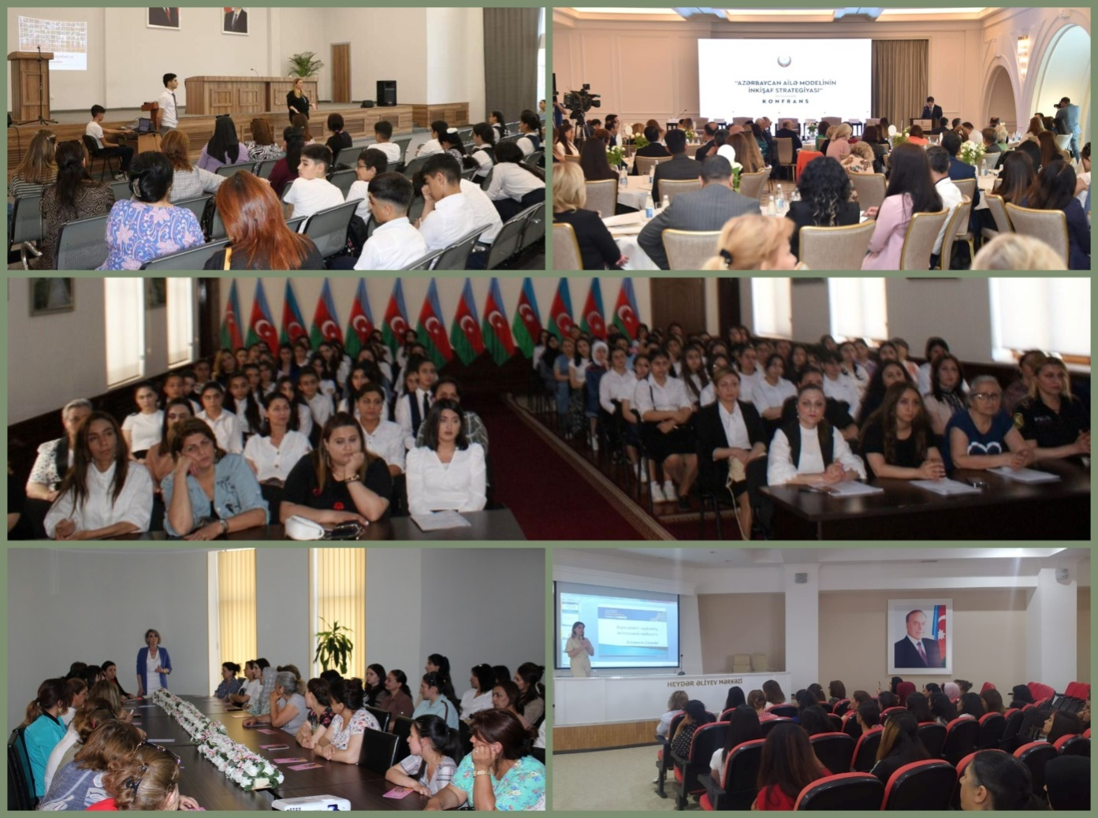
Ailə məsələləri ilə bağlı keçirilmiş tədbirlər
32 tədbir
2582 iştirakçı

Slide 10
“Birlikdə faydalanaq”
“İnsan alveri və məcburi əməyə YOX deyək!”
“Həyatının memarı-Sən özünsən”
“Oxuyaq və paylaşaq”
“Məişət zorakılığına yox deyək”
“Məktəblinin dostu”
“Erkən nikah və təhsildən yayınma”
7 LAYİHƏ
(4 region və 6 qəsəbə üzrə 1421 faydalanan)

Slide 11
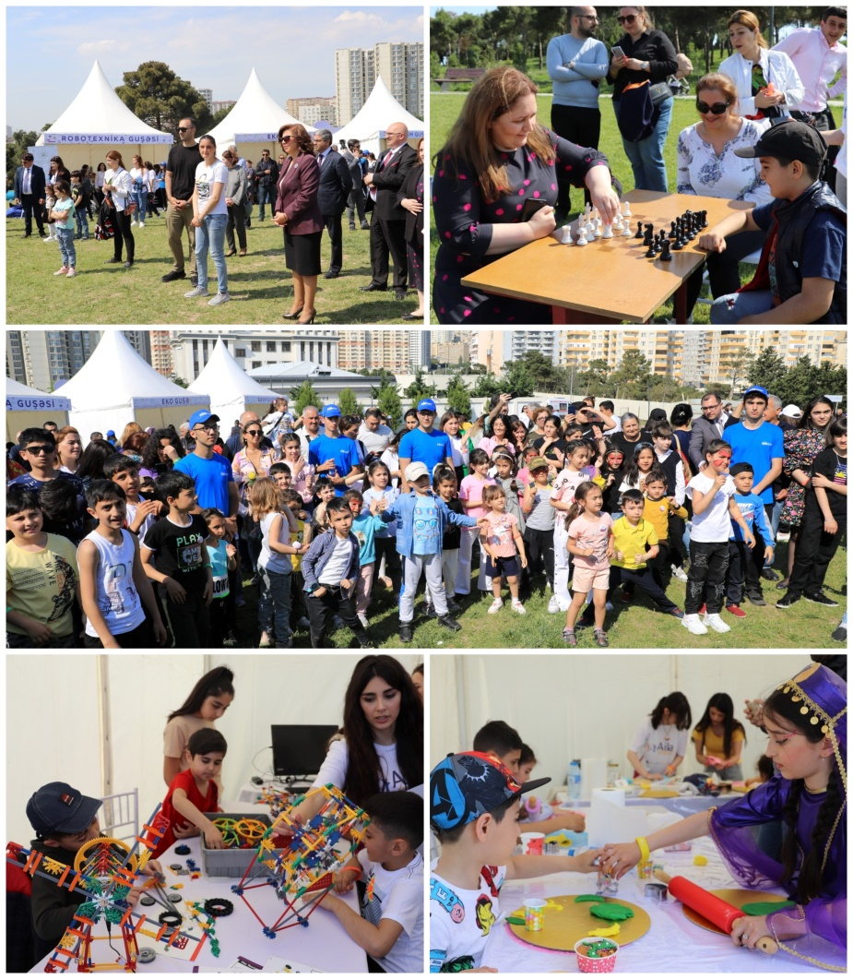
Ailə festivalı
Bakı şəhərinin 12 rayonu və digər regionlar
110 ailənin iştirakı

Slide 12
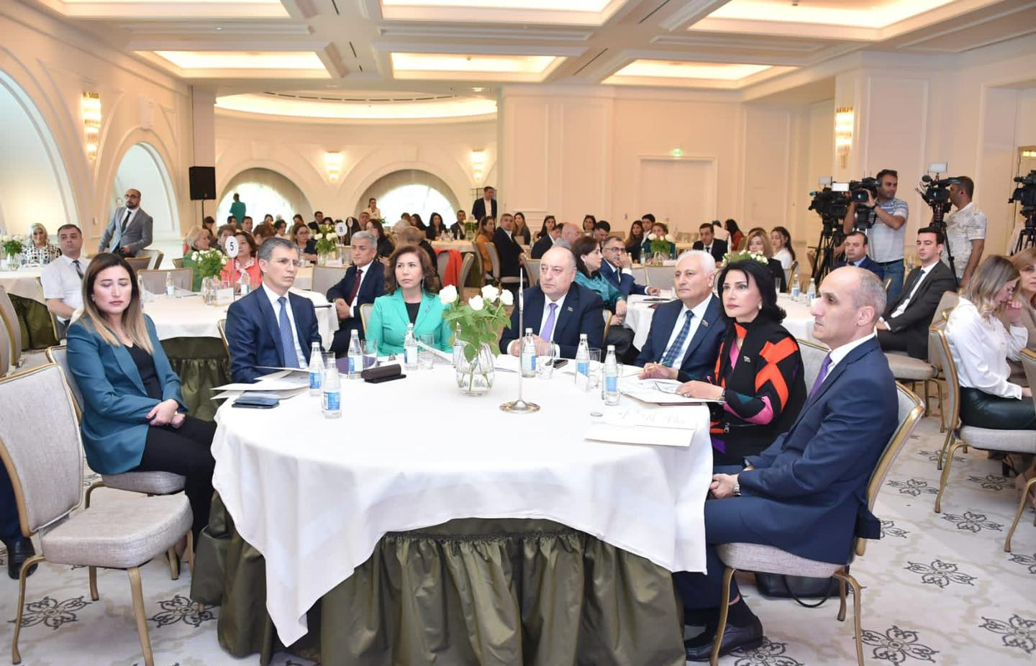
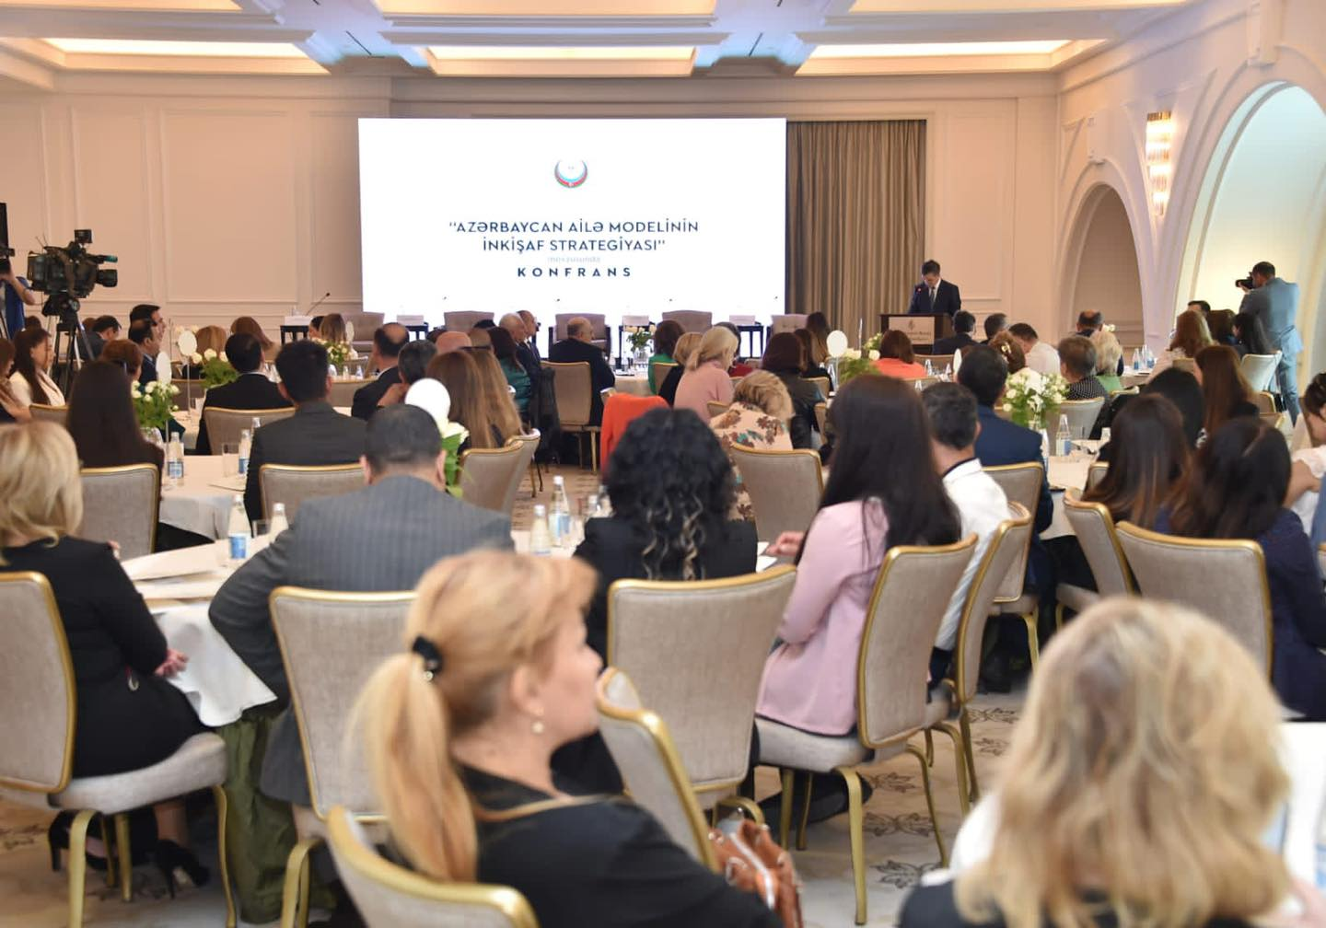
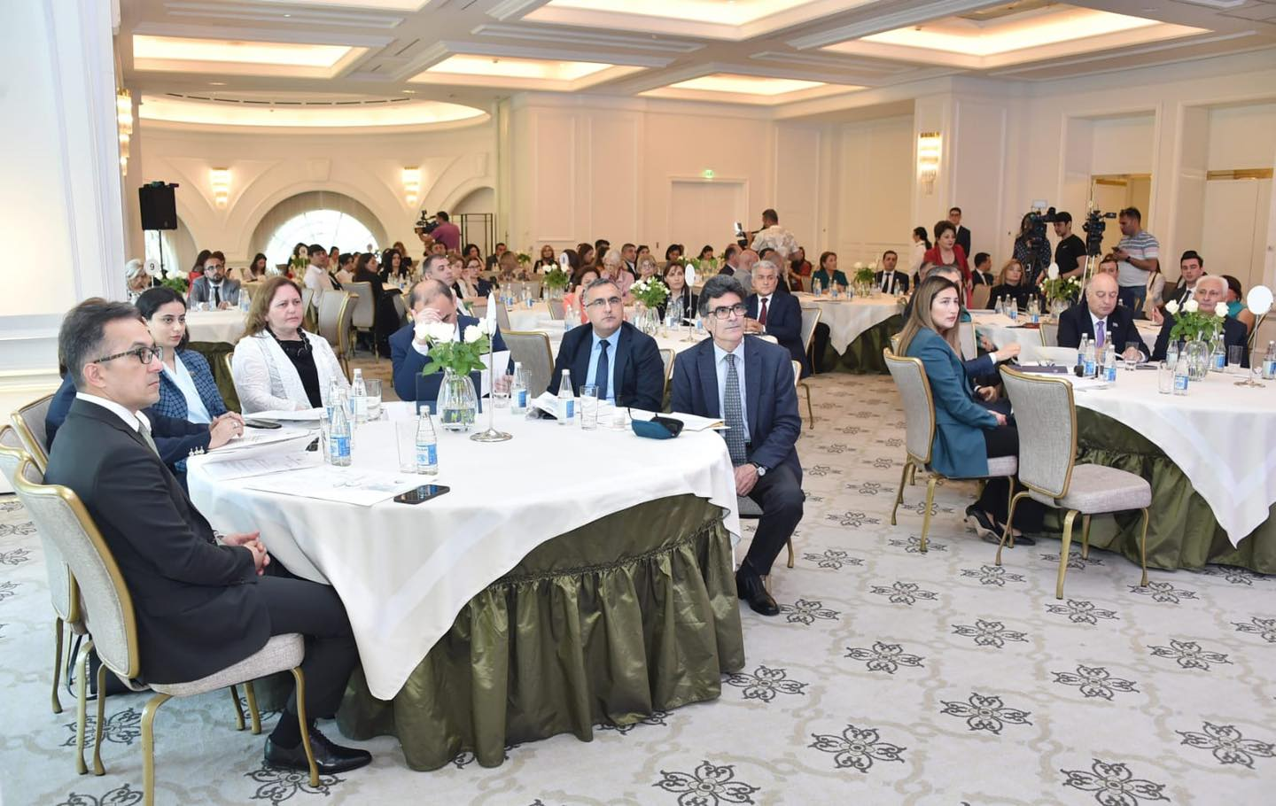
“Azərbaycan ailə modelinin inkişaf strategiyası” konfrans

Slide 13
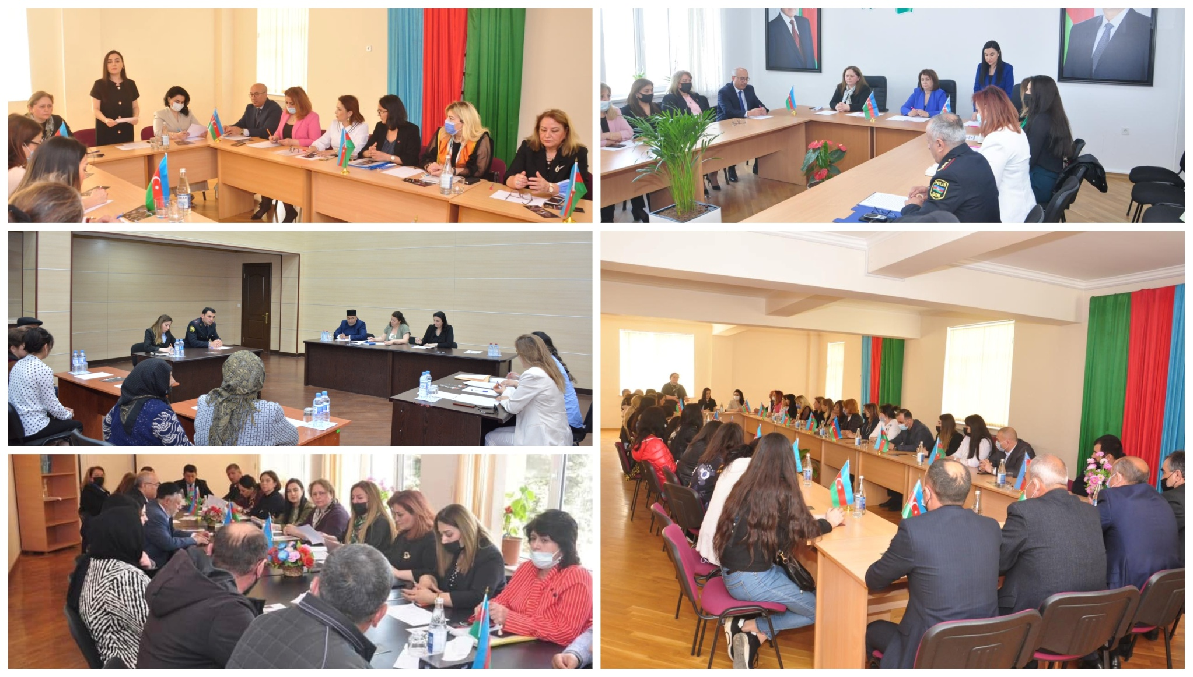
Erkən nikah və qız uşaqlarının təhsildən yayınmasının qarşısının alınması ilə bağlı icma səviyyəsində görüşlər

Slide 14
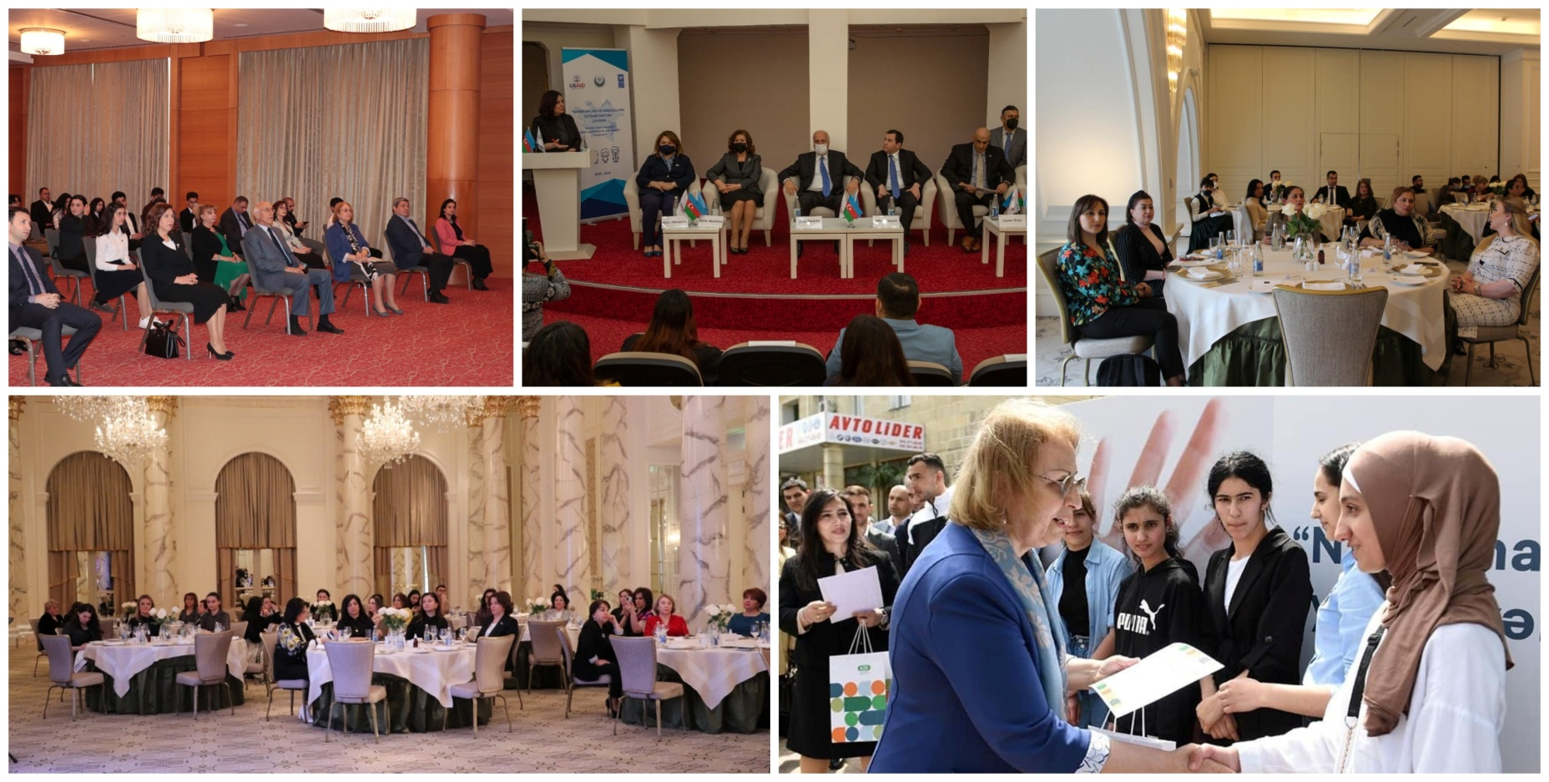
Qadın məsələləri sahəsində keçirilmiş tədbirlər
14 tədbir
1190 iştirakçı
6 region
4 layihə

Slide 15
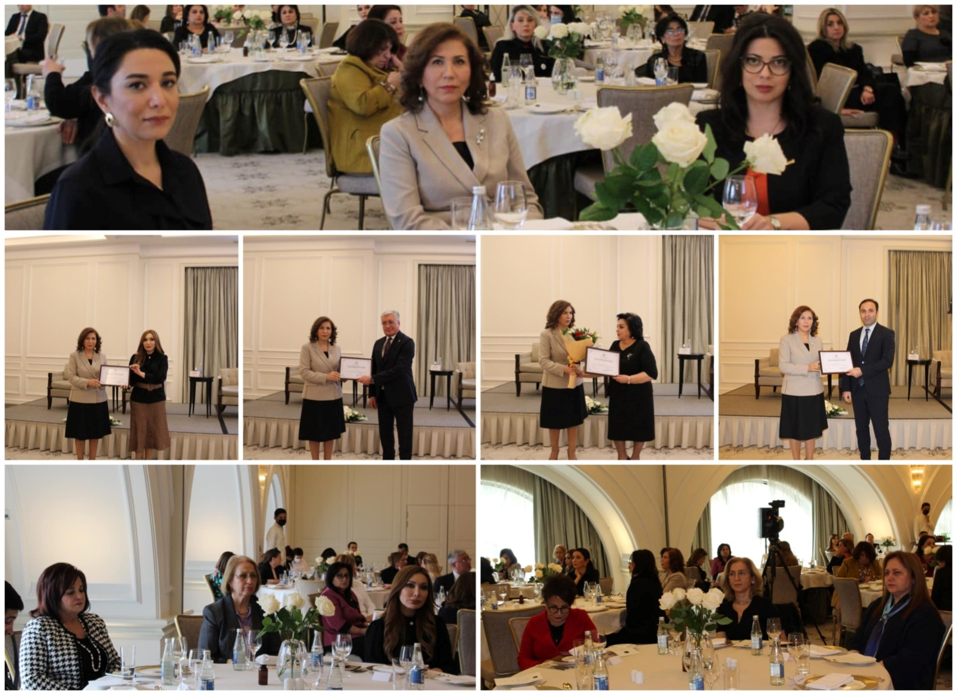
“Qadın hüquqları yeni ictimai-siyasi reallıqlar kontekstində” konfrans

Slide 16
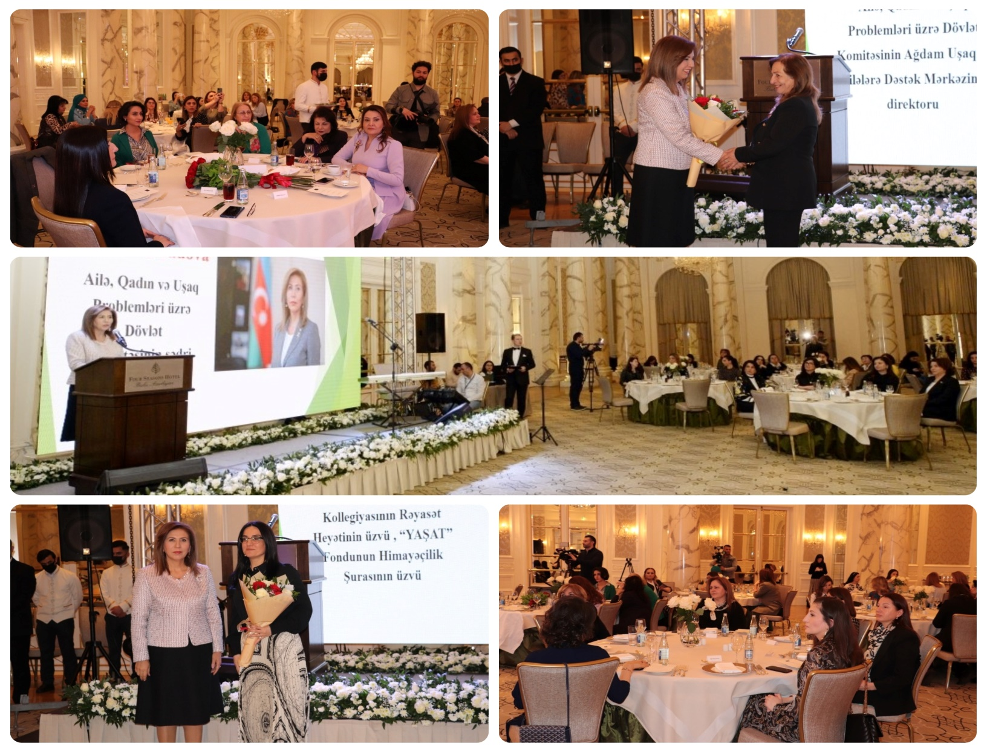
8 Mart -Beynəlxalq Qadınlar Günü

Slide 17
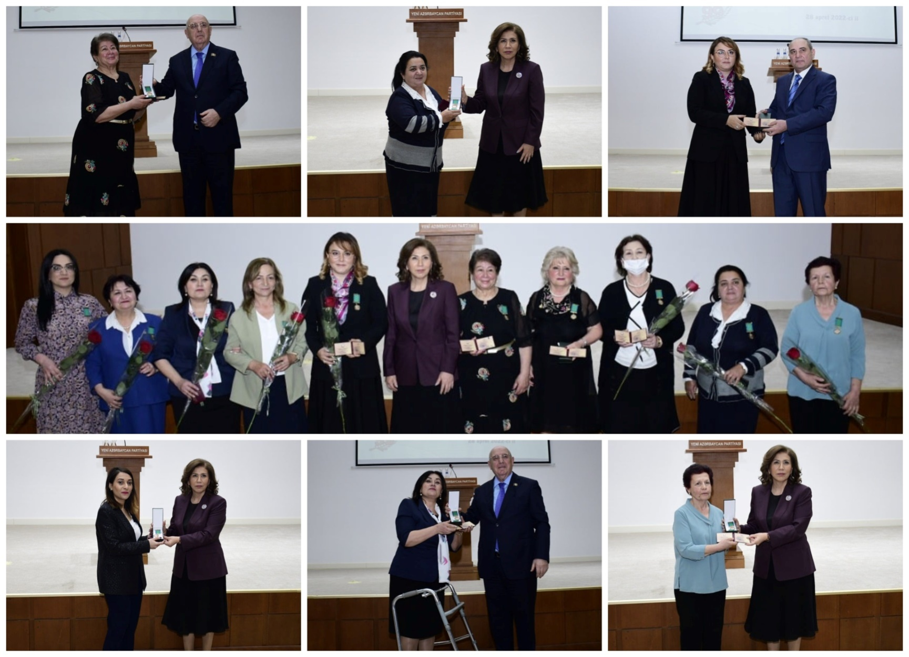
Akademik Zərifə xanım Əliyevaya həsr edilmiş “Nurlu ömrün işığı” konfransı

Slide 18
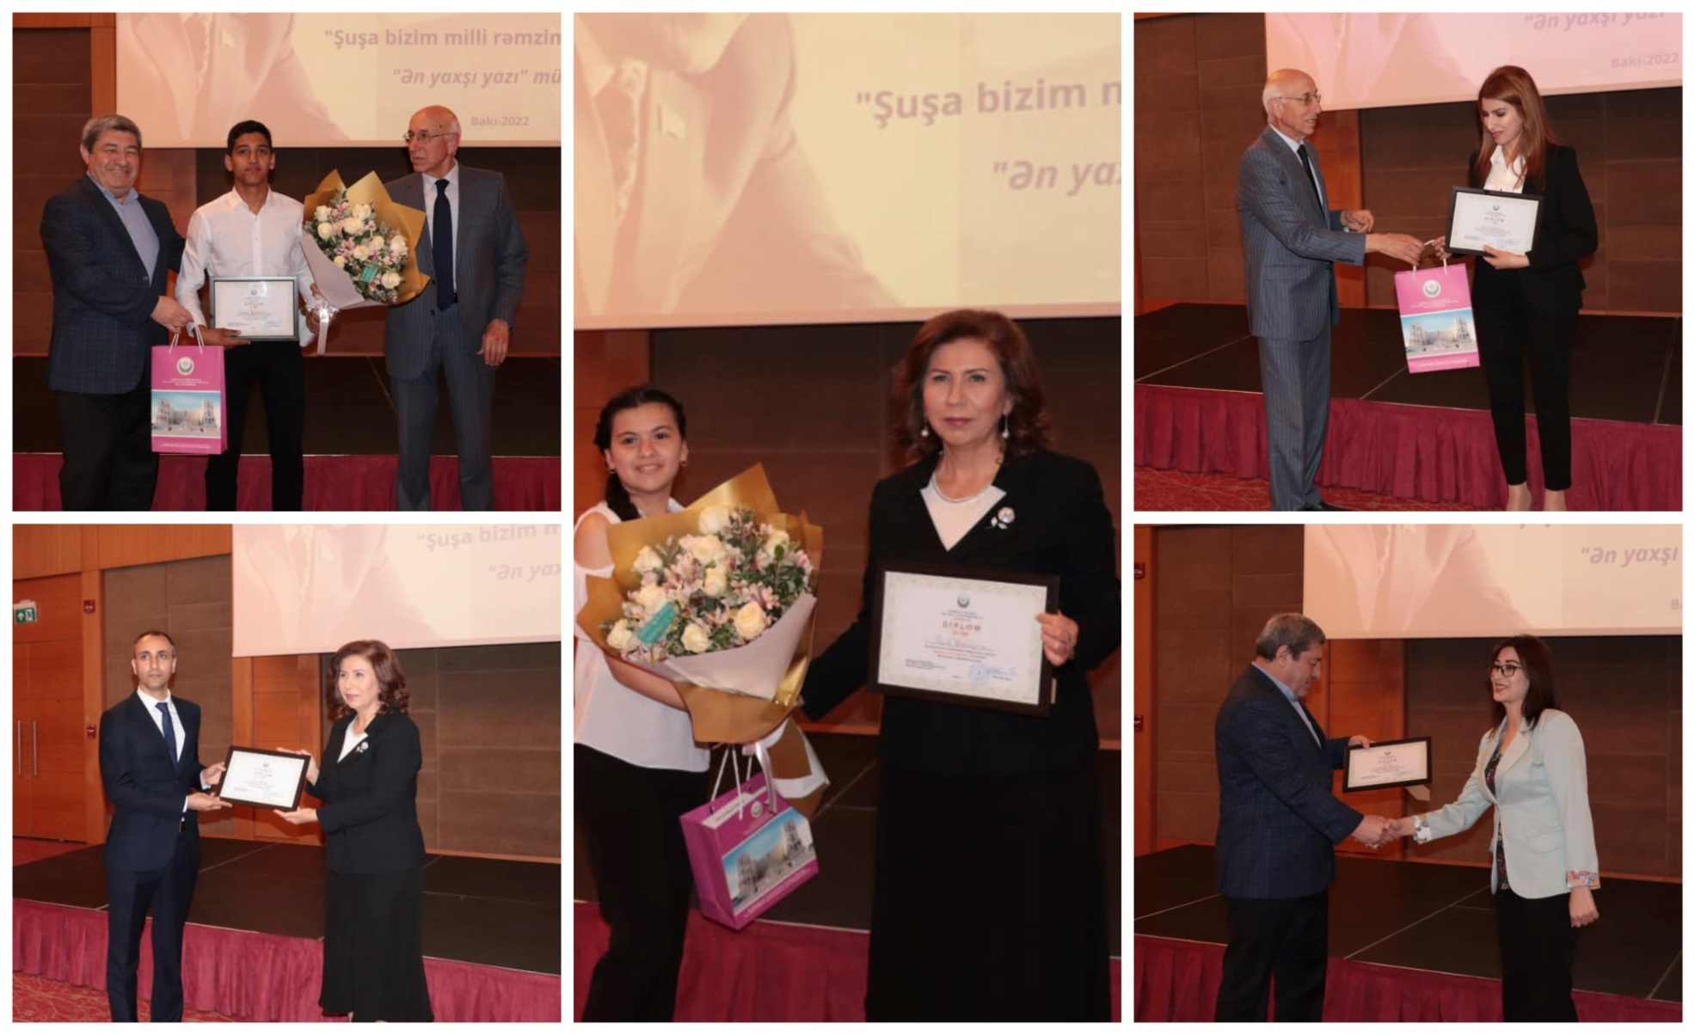
Ulu Öndər Heydər Əliyevin xatirəsinə həsr olunmuş “Şuşa bizim milli rəmzimizdir” mövzusunda gənc yazarlar və jurnalistlər arasında “Ən yaxşı yazı” Müsabiqəsi

Slide 19
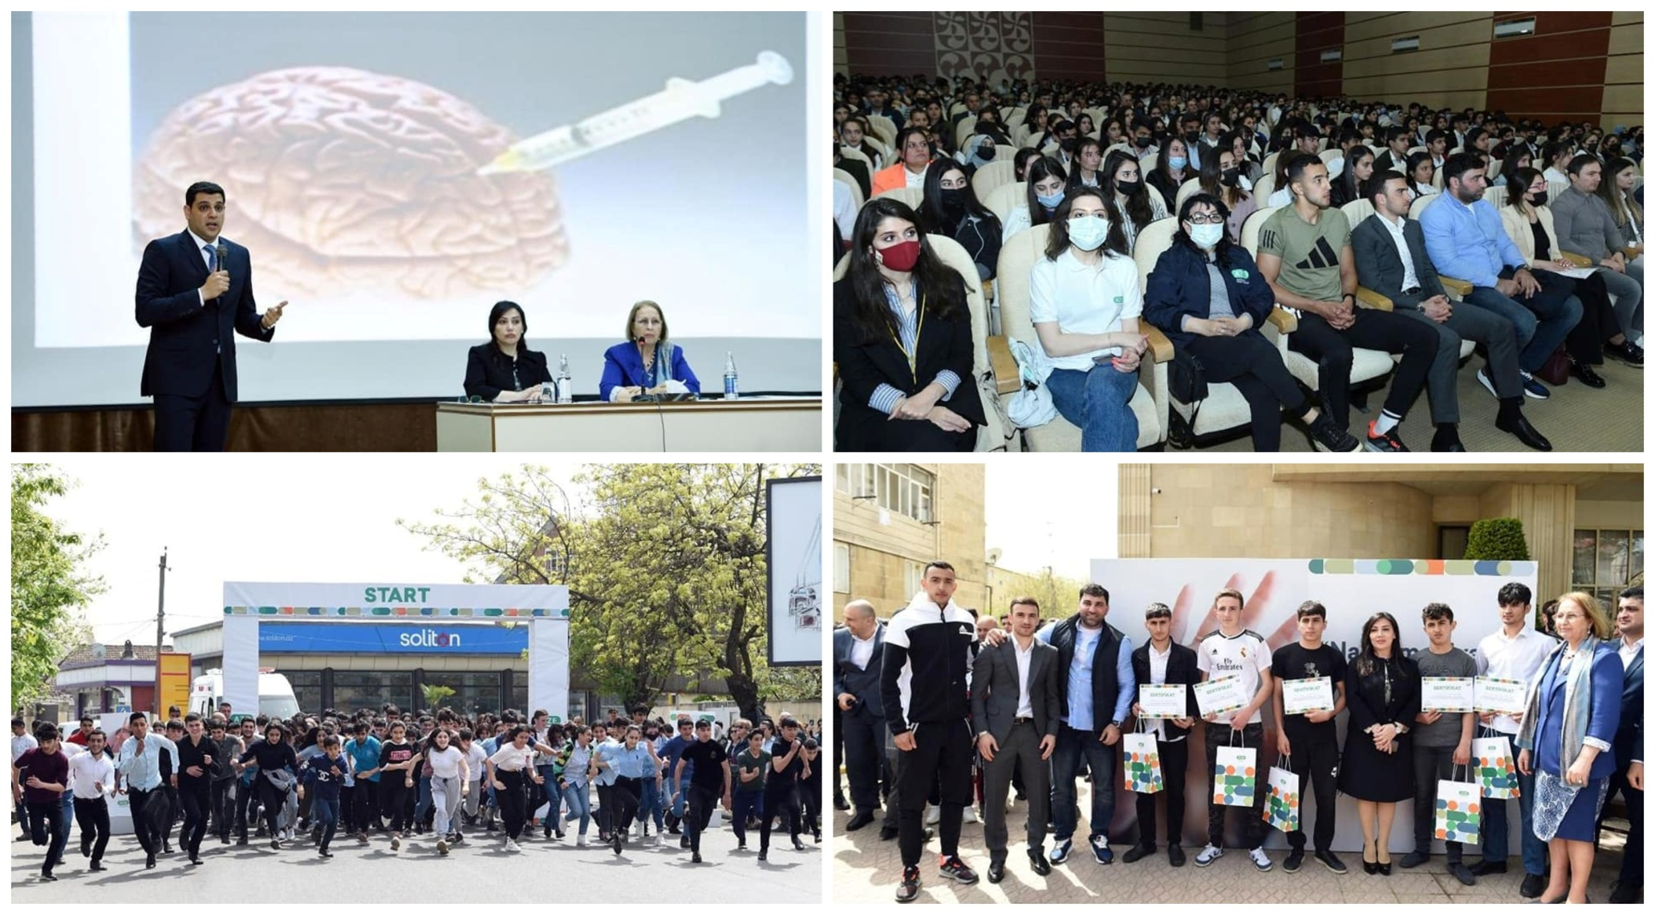
"Narkomaniyaya Yox Deyək“ tədbir

Slide 20
Qadın Resurs Mərkəzləri
Sumqayıt QRM-in açılışı
Xaçmaz QRM-in açılışı
Bərdə QRM-in açılışı

Slide 21
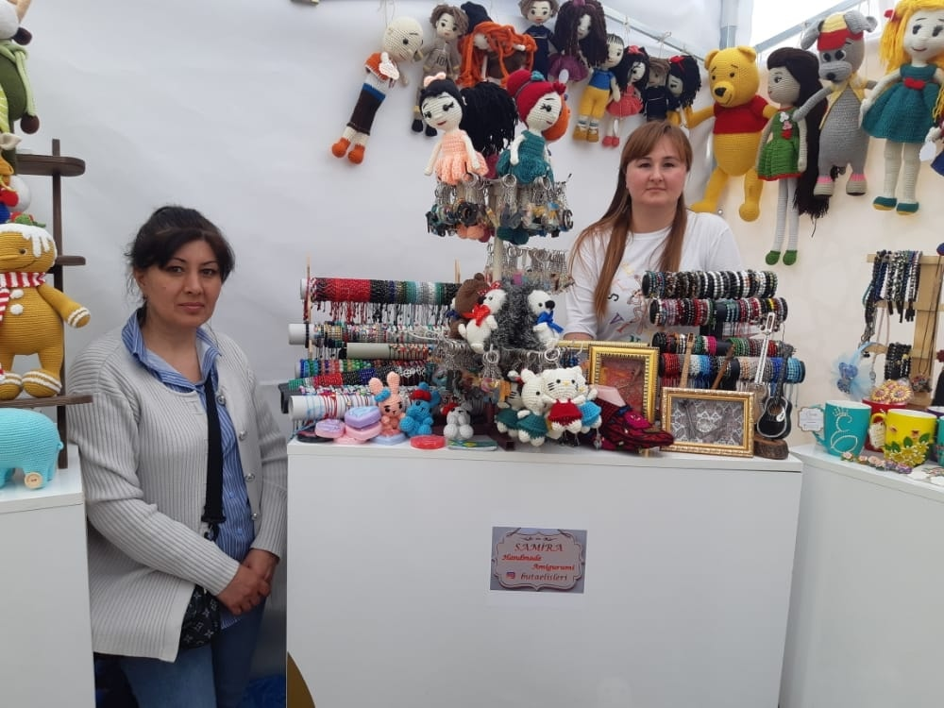
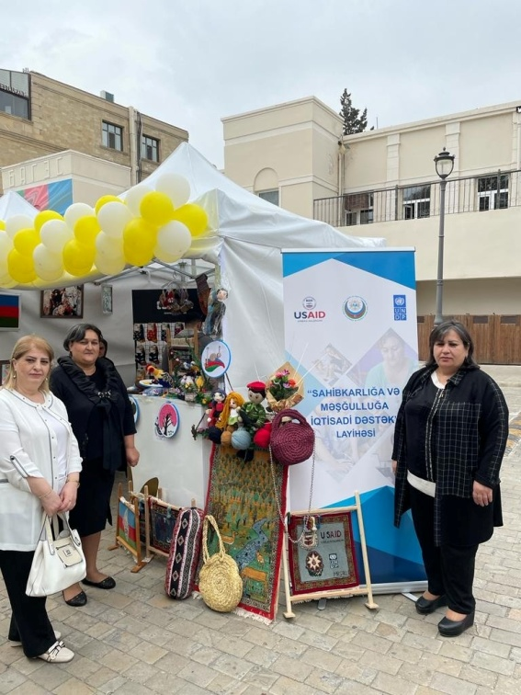
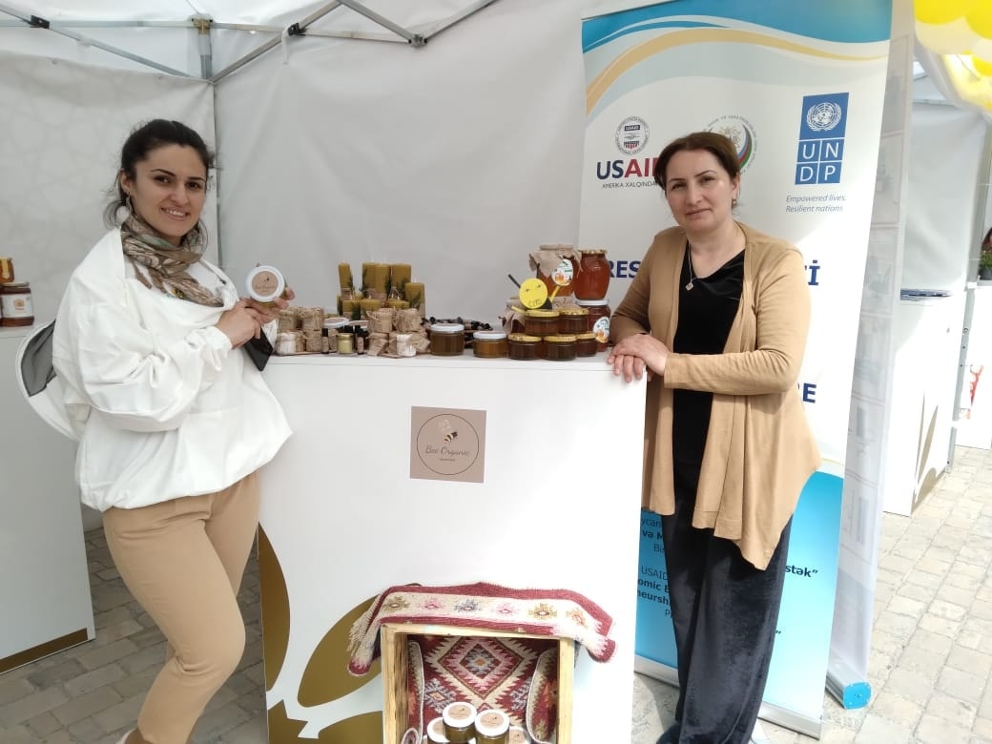
Qadın Resurs Mərkəzlərinin “KOB Fest” sərgi-satış yarmarkasında iştirakı
6 biznes qalibi,
100-ə yaxın sahibkarlıq subyekti
1000-dən çox çeşiddə məhsul

Slide 22




«Açıq qapı» günləri
151
205
Müraciətçi
Qadınlar
208
542
Kişilər
747
Hüquqi yardım
124
Psixoloji konsultasiya
Uşaqlarla iş
264
Sosial problemlər

Slide 23
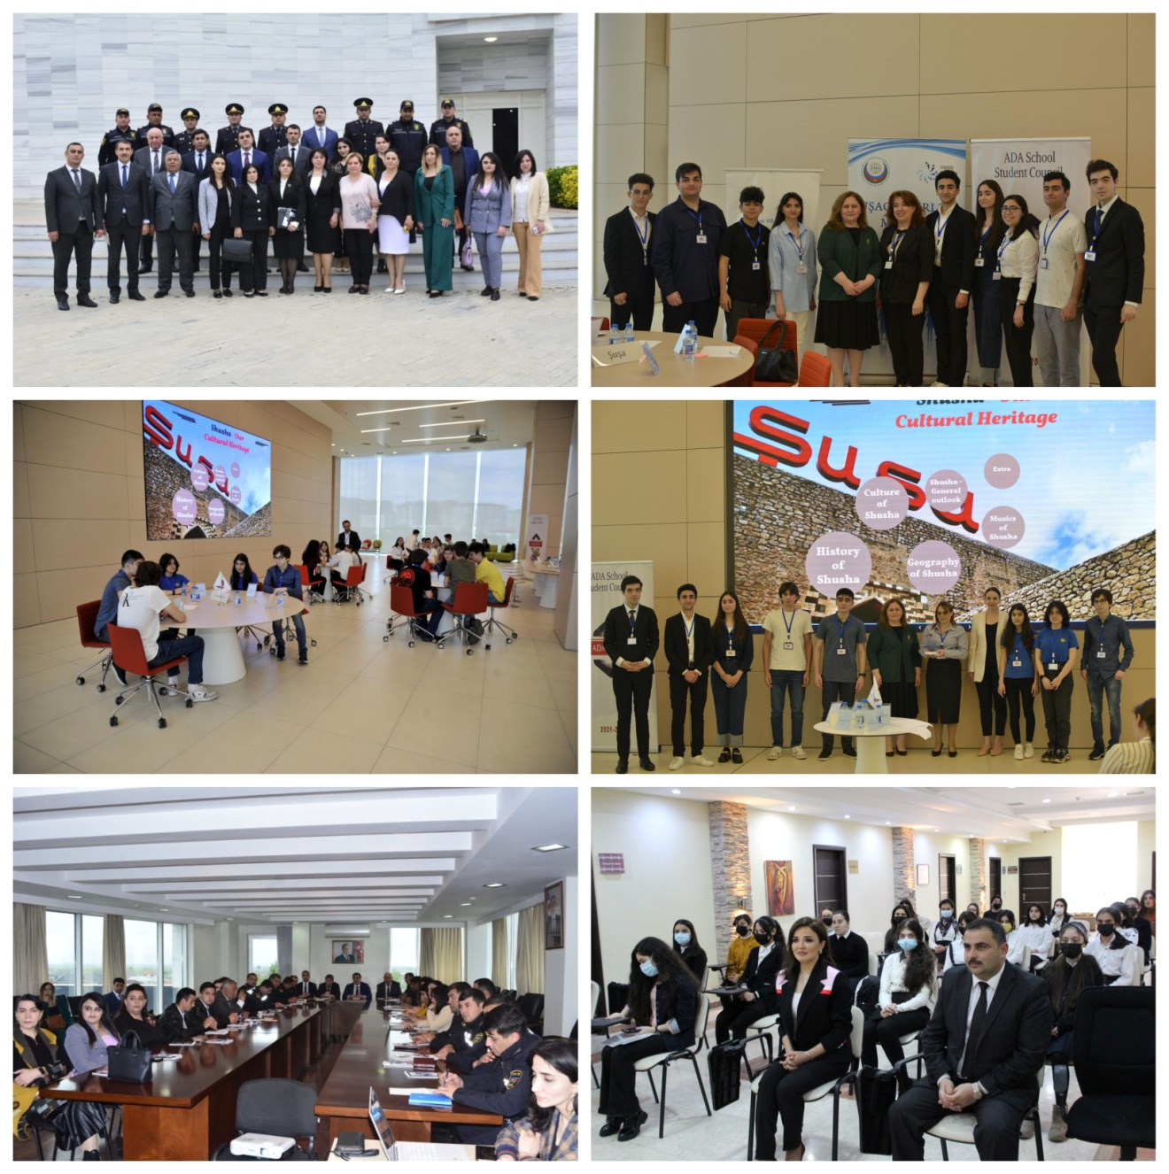
Uşaq məsələləri sahəsində keçirilmiş tədbirlər
17 tədbir
956 iştirakçı

Slide 24
Azərbaycan Respublikası Prezidentinin 8 may 2012-ci il tarixli fərmanı ilə təsdiq edilmiş
“Uşaq hüquqlarının həyata keçirilməsinə dövlət nəzarəti qaydası”
•2021-ci il üzrə ölkə hesabatı
•3 dövri və 1 növbədənkənar monitorinq

Slide 25
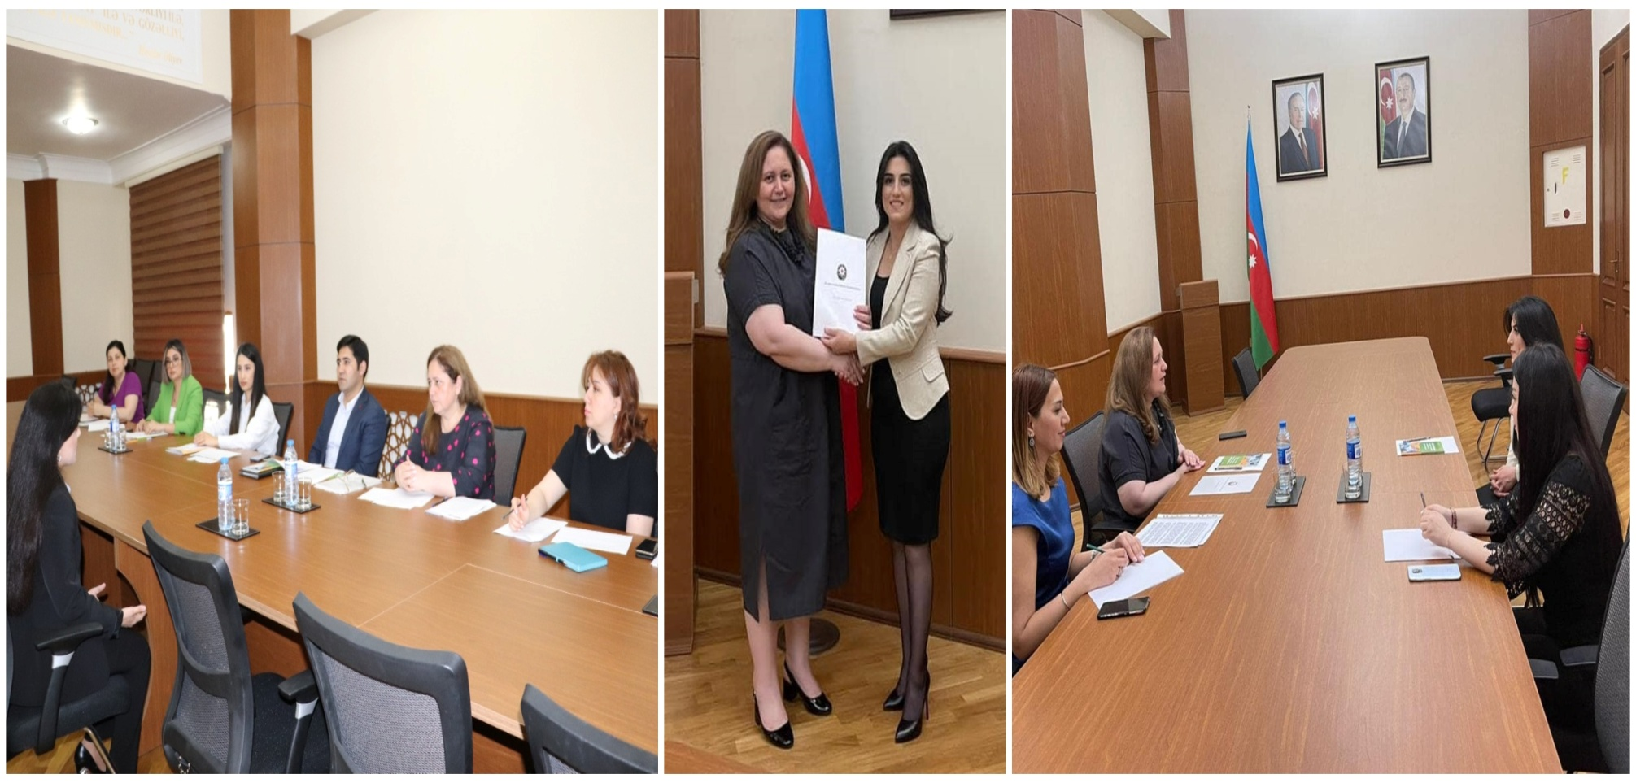
İnformasiya məhsulunun yaş təsnifatının aparılması üzrə ekspertə ixtisas attestatının verilməsi

Slide 26
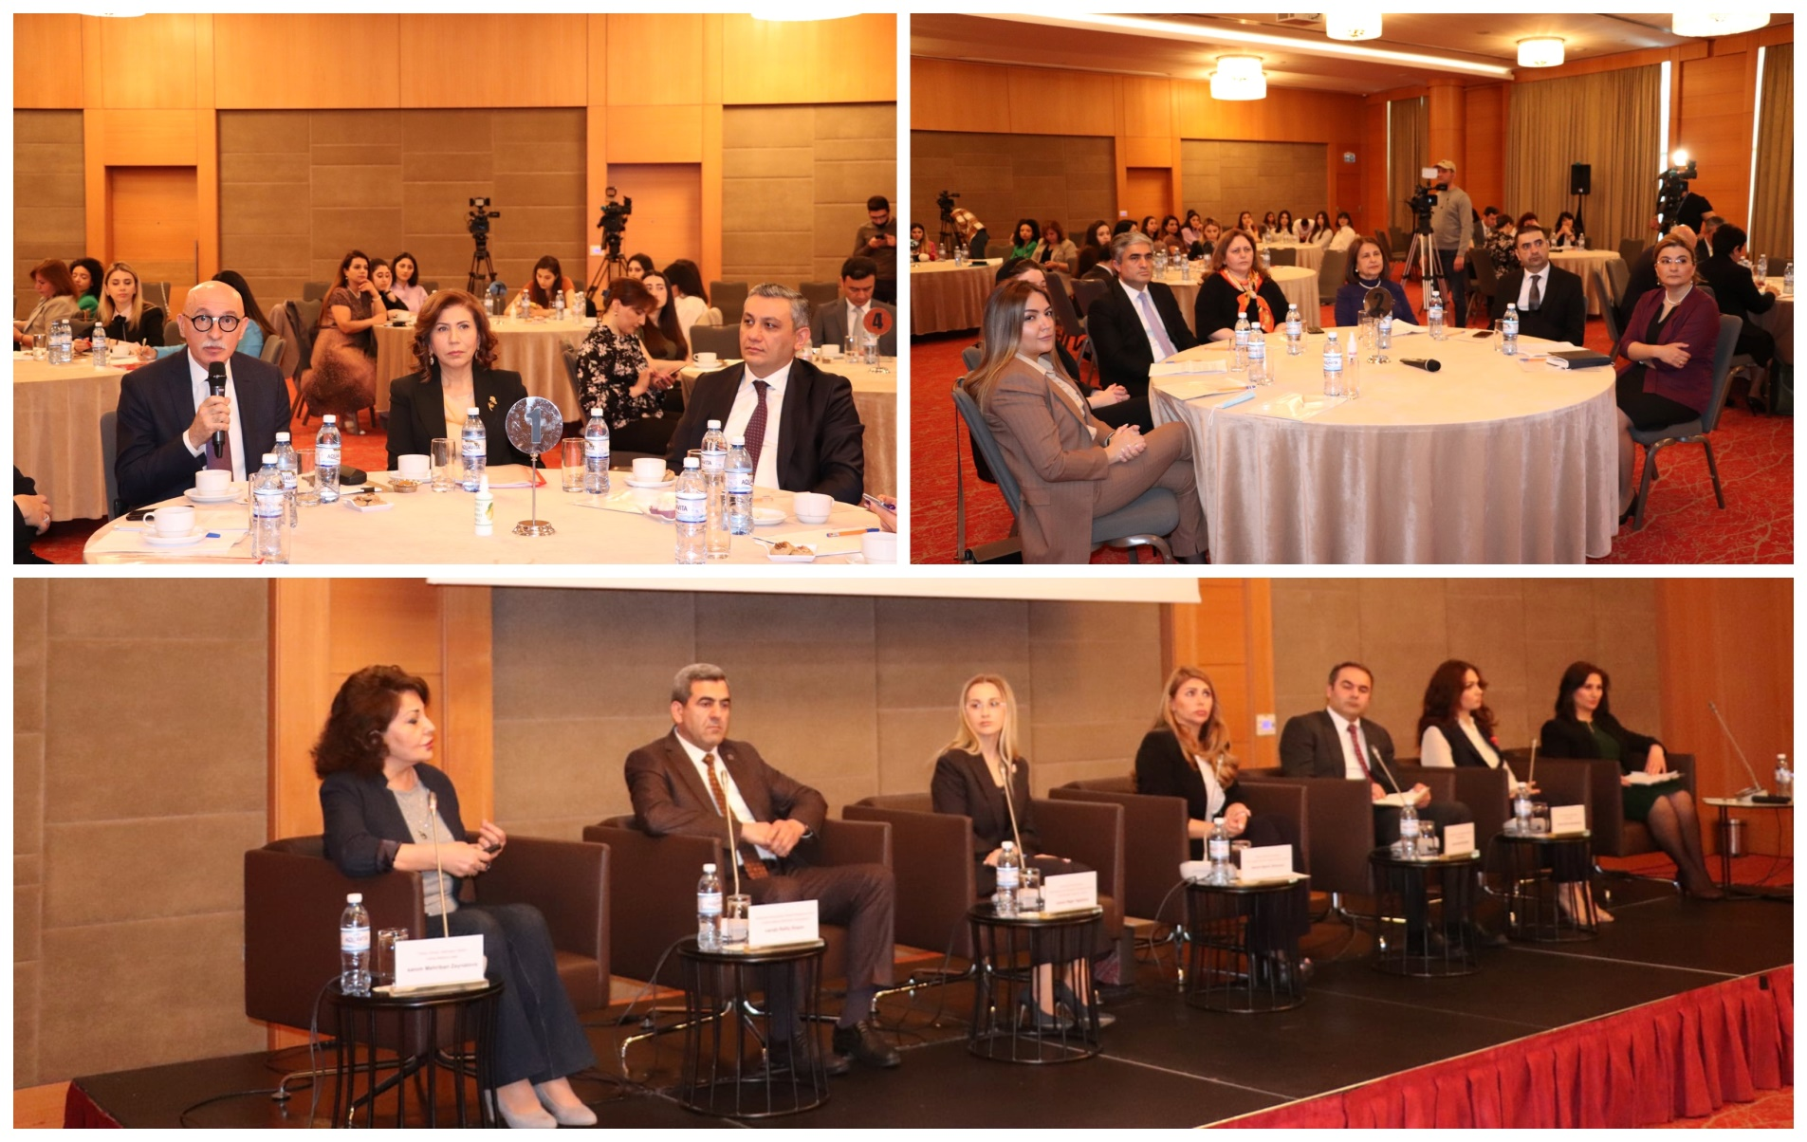
Komitə və “Regional İnkişaf” ictimai birliyinin birgə təşkilatçılığı ilə “Uşaq müdafiəsi sahəsində dövlət qurumları və vətəndaş cəmiyyətinin dialoqu”

Slide 27
Uşaq Səfirlər Məclisinin layihələri
«Uşaqdan-uşağa»
«Qızlar müzakirəyə
qoşulur»

Slide 28
Uşaq Səfirlər Məclisinin fəaliyyəti
"Xəyalların sərhədi yoxdur“ konfrans
“Şuşa-mədəni irsimiz”
intellektual yarış
"Xəyalların sərhədi yoxdur“ konfrans

Slide 29
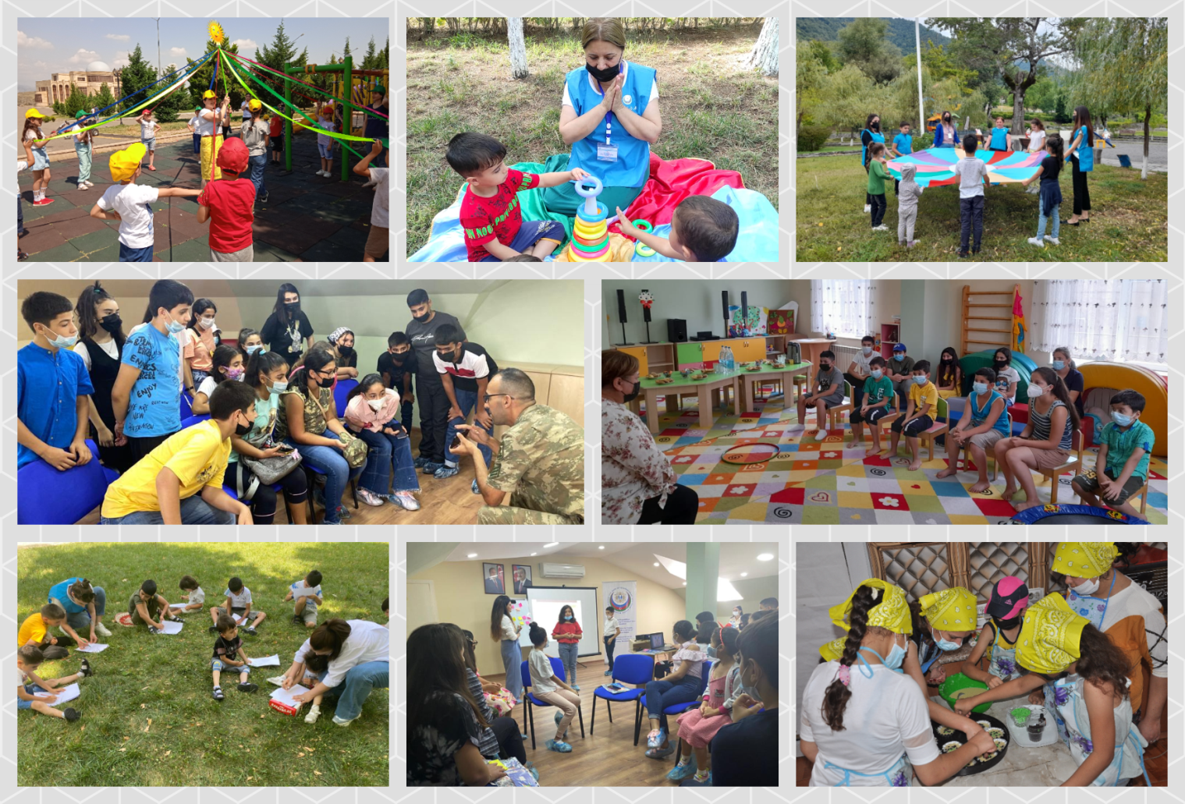
Uşaq və Ailələrə Dəstək Mərkəzləri
1624 müraciət
997 təmin olunma

Slide 30
UADM-lərə daxil olan vətəndaş müraciətlərində üstünlük təşkil edən mövzular
Mərkəz xidmətləri ümumi müraciətlərin 36,88 %-ni təşkil edir.

Slide 31

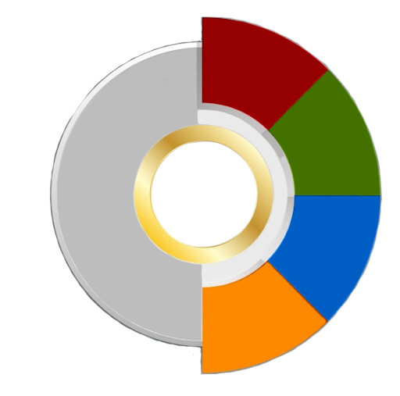


10281
UADM fəaliyyətindən bəhrələnənlər
43
Tədbirlər
348
Təlimlər
129
Dərnəklər
12278
366
Psixoloji konsultasiya
12278
Aktiv terapiya
İnkişafetdirici məşğələ
55
198
Ünsiyyət terapiyası (loqopedik)
Denver və Portec qiymətləndirmə
sistemləri
347
336
İcma informasiya mərkəzi, ana-uşaq
və gənc klubları
175
Aktiv fərdi hal qovluqları (keys)

Slide 32


Ümumi keyslər 2643, Ailə səfəri 406
Uğurlu keyslər 1964
Qarşısı alınmış təhsildən yayınma faktı 10
Qarşısı alınmış erkən nikah faktı 4

Slide 33
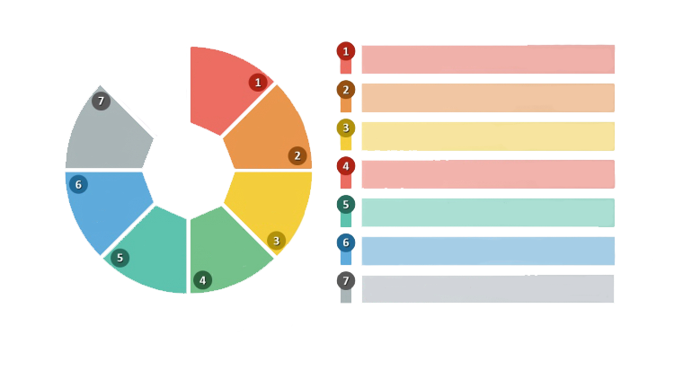
Təlİmlər
UADM əməkdaşlarının peşəkarlığının artırılması məqsədilə keçirilən təlimlər
39
İştirakçı sayı
5
55
«Uşaqlıq dövründə sağlamlıq, təhsil, sosial inkişaf» baza kursu (CHED)
«Ailədəki zorakılıqlar və sosial iş»
17
11
«Travma və yas müddətində psixoloji dəstək»
5
17
«Müharibə sonrası travmalar və onların aradan qaldırılması»
«Mediatorların ilkin hazırlıq kursu»

Slide 34
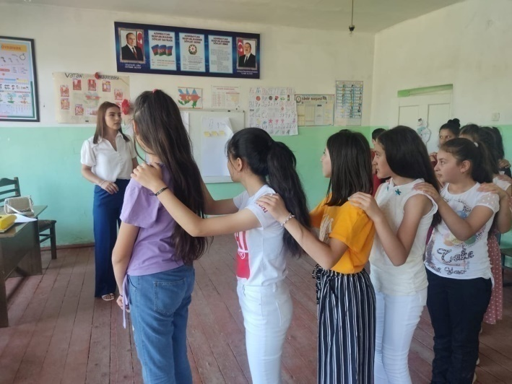
“Postmüharibə dövründə uşaqlar və şəhid ailələrinə psixososial dəstək” layihəsi
•Ağdam və Goranboy icmalarında
•6-16 yaşlı 100 uşaq
•55 şəhid və qazi ailəsinə psixo-sosial dəstək

Slide 35



«Ailədən – ailəyə» aksiyası
Yardım edən ailə 69
Təmin olunan ailə 216

Slide 36
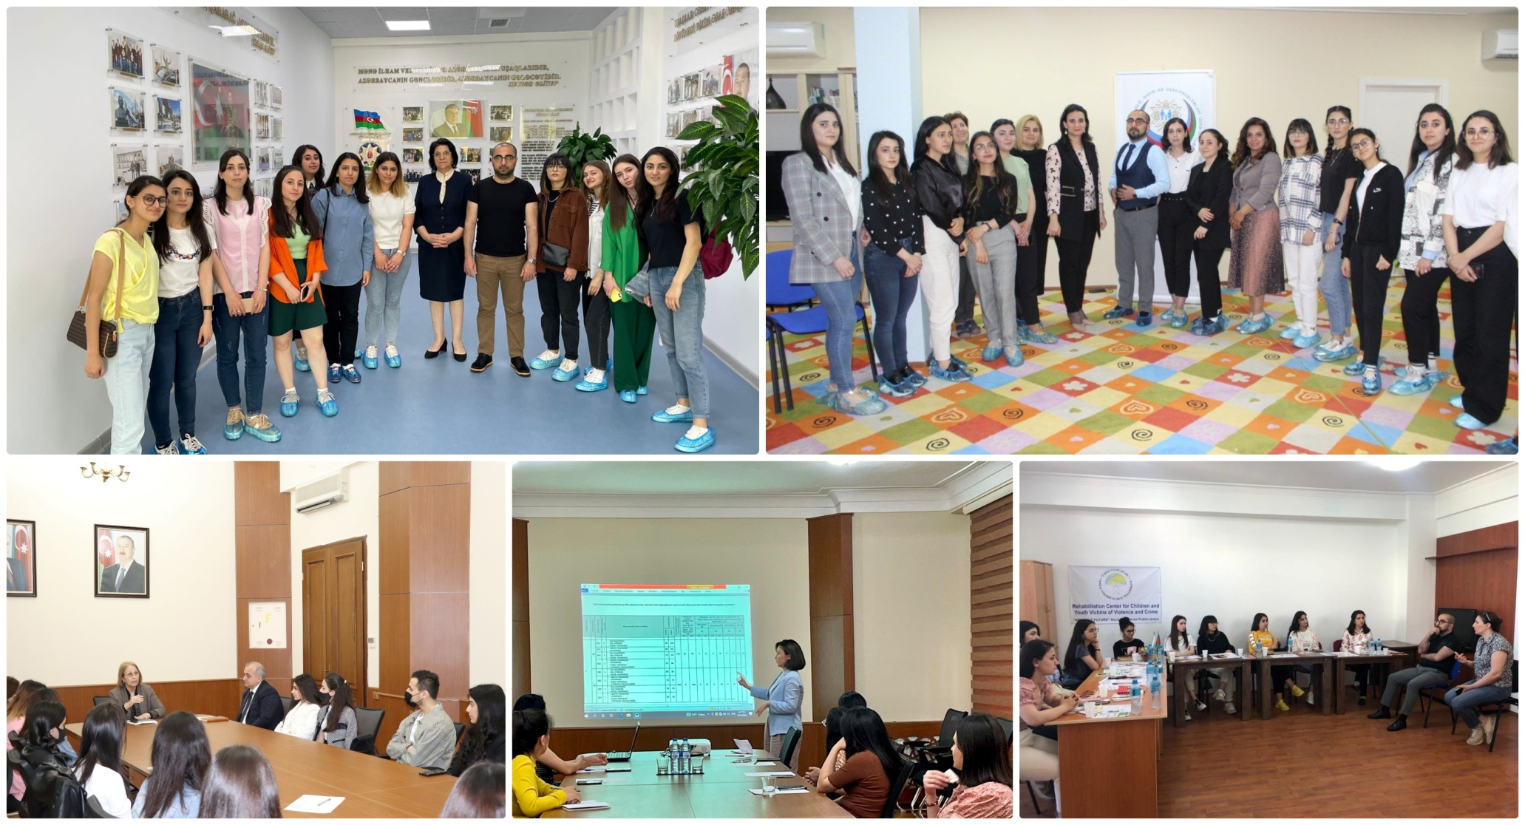
Könüllülük və tələbə təcrübə proqramı

Slide 37


Təcrübəçi tələbələr
7
təlim
Könüllülər
51 iştirakçı
9
təlim
30
iştirakçı

Slide 38

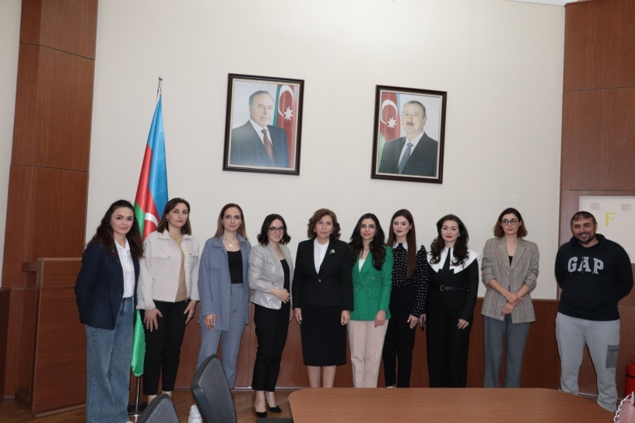
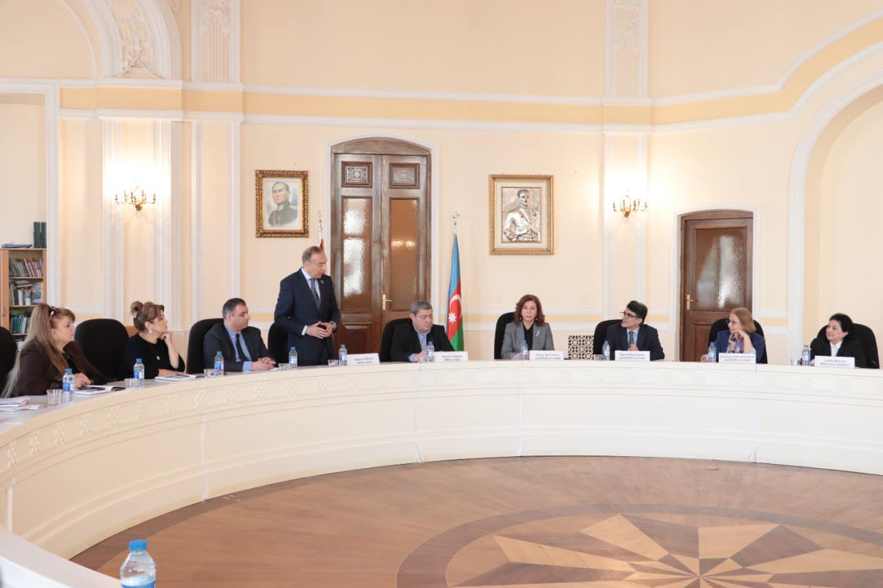
Komitə və UADM-lərin
Qeyri-hökumət təşkilatları ilə əməkdaşlığı
21
QHT
31
Tədbir
1006
İştirakçı

Slide 39
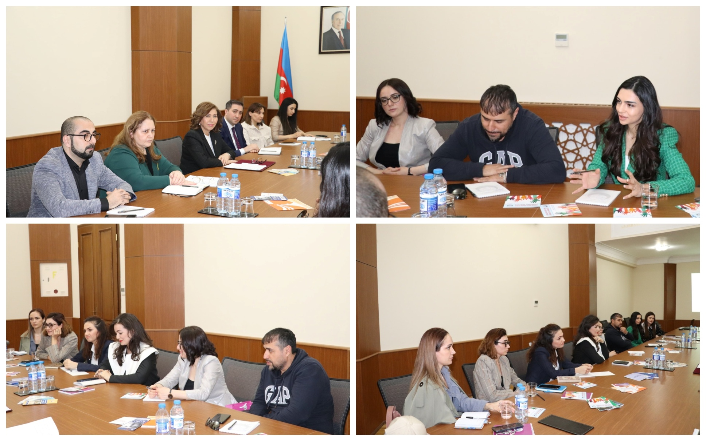
Sosial media blogerləri ilə görüş

Slide 40
Dövlət Komitəsinə daxil olan vətəndaş müraciətləri
Ümumi müraciətlərin 2,9 %-ni regional qəbul, 1,4 %-ni isə Komitədə keçirilən qəbullar təşkil edir.

Slide 41
Vətəndaş müraciətlərində üstünlük təşkil edən mövzular
Məhkəmə qərarlarının icrası ümumi müraciətlərin 20 %-ni təşkil edir.

Slide 42
Regional qəbul
Zərdab
(Kürdəmir, Ucar)
Şamaxı
(Qobustan)
Masallı
(Yardımlı)

Slide 43
Media ilə əməkdaşlıq
2 günlük təlim
25 jurnalistin iştirakı ilə
“Mediada gender bərabərliyi və peşəkarlıq” mövzusunda

Slide 44
Kütləvi İnformasiya Vasitələrindən daxil olan sorğu və müraciətlər
KİV-dən daxil olan müraciətlərin 53%-ni TV-dən, 41%-ni saytdan, 4%-ni isə radiodan daxil olan müraciətlər təşkil edir.

Slide 45
KİV-dən daxil olan müraciətlərin mövzular üzrə təhlili

Slide 46
Beynəlxalq əməkdaşlıq
Latviyanın ölkəmizdəki fövqəladə və səlahiyyətli səfiri ilə görüş
Belçika Krallığının ölkəmizdəki fövqəladə və səlahiyyətli səfiri ilə görüş

Slide 47
BMT-nin Əhali Fondunun (UNFPA) Türkiyədəki nümayəndəsi, Azərbaycan və Gürcüstan üzrə ölkə direktoru ilə görüş
Beynəlxalq Qızıl Xaç Komitəsinin Azərbaycan Respublikasındakı Nümayəndəliyinin səlahiyyətləri başa çatmaqda olan rəhbəri Arian Bauer və təşkilata təyin olunmuş yeni rəhbər Dragana Kojiç ilə görüşü

Slide 48
Dövlət Komitəsi və Litva Respublikasının Sosial Təhlükəsizlik və Əmək Nazirliyi arasında ailə, qadın və uşaq məsələləri üzrə Əməkdaşlıq haqqında Memorandum imzalanmışdır.

Slide 49
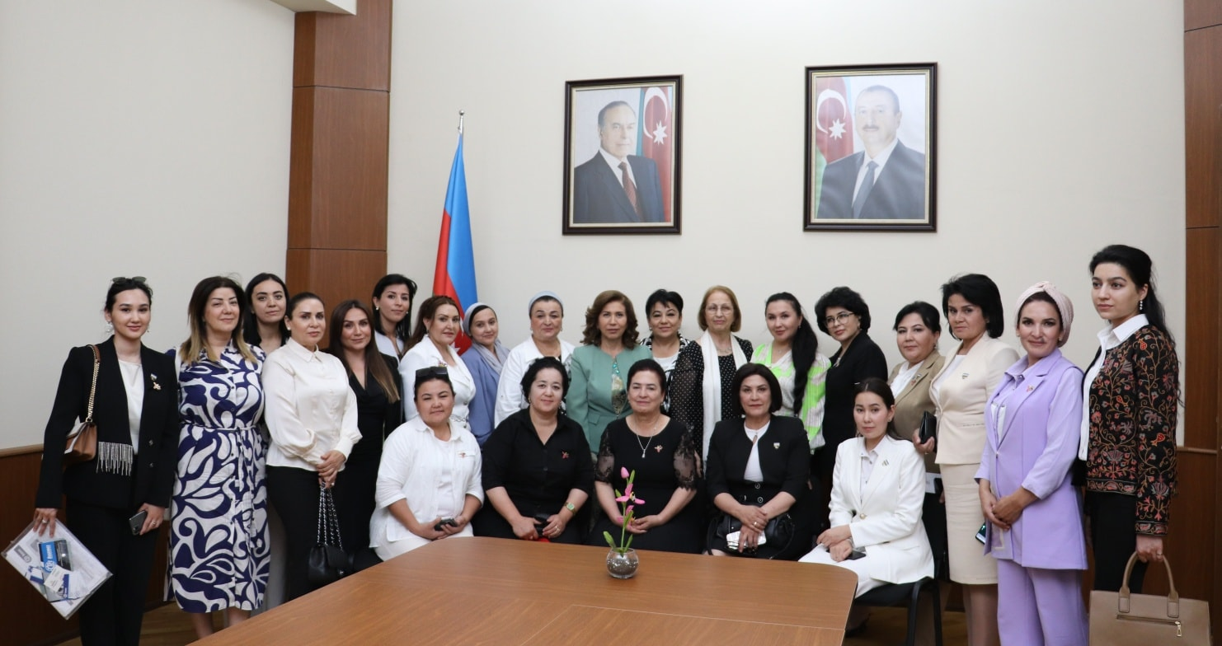
Özbəkistan Respublikasının Qadın Sahibkarlar Klubunun nümayəndə heyətinin qəbulu

Slide 50
Türkiyə Respublikasına səfər.
Ailə və Sosial Xidmətlər Nazirliyində görüşlər

Slide 51
Ədalət və inkişaf partiyasında görüş

Slide 52
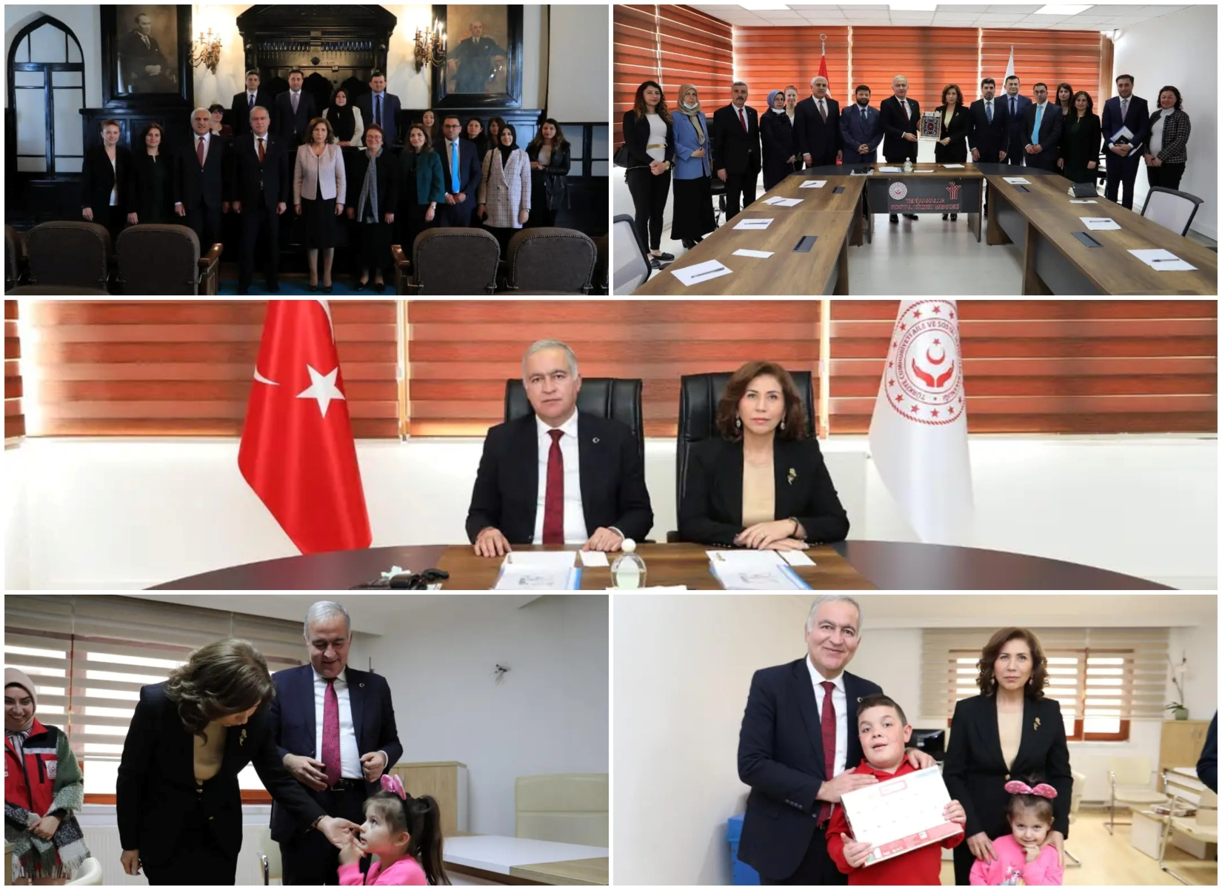
Məişət zorakılığı ilə mübarizə sahəsində fəaliyyət göstərən mərkəzlərlə tanışlıq

Slide 53
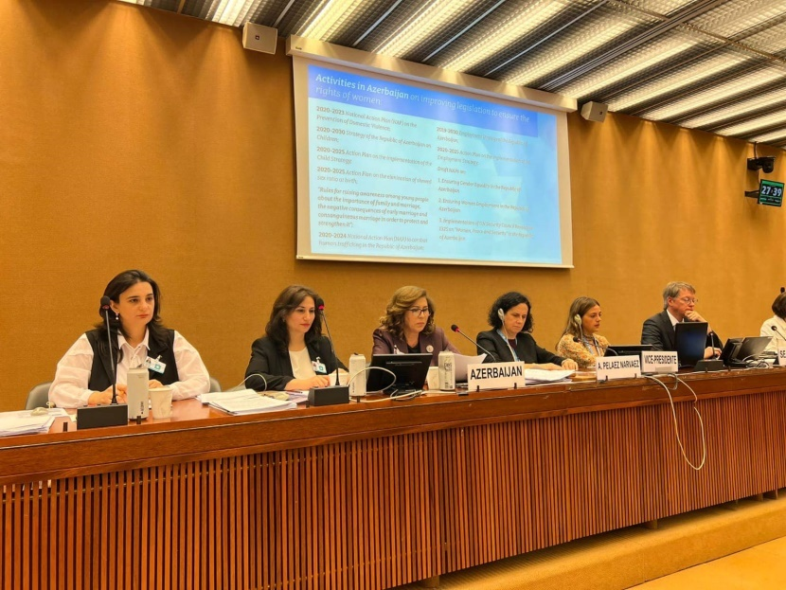
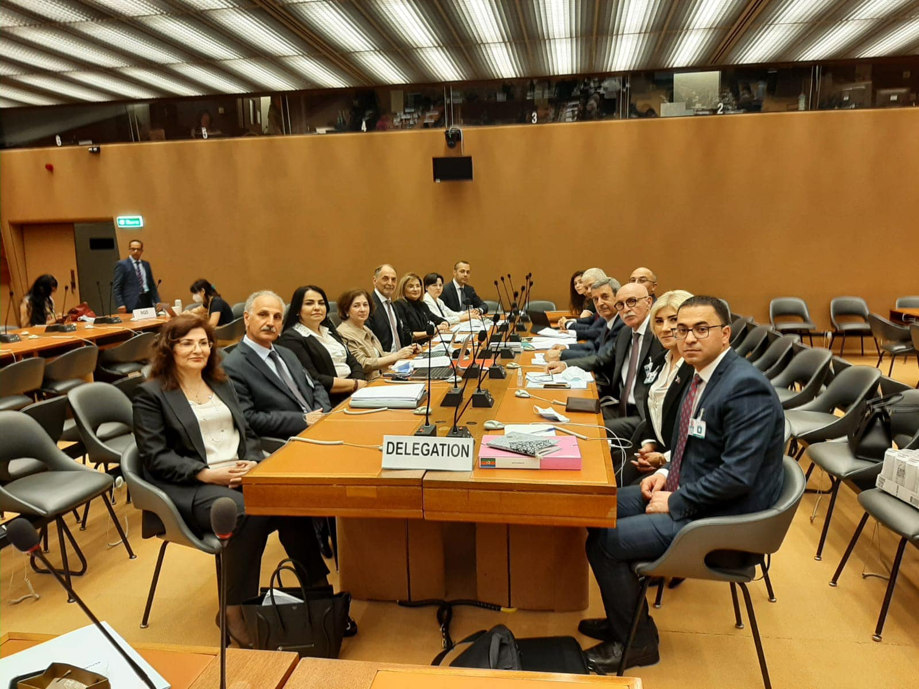
BMT-nin Cenevrədəki regional qərərgahı, 82-ci sessiya
“Qadınlara qarşı ayrı-seçkiliyin bütün formalarının aradan qaldırılması üzrə BMT-nin Konvensiya”sına dair Azərbaycan Hökumətinin altıncı dövri məruzəsi

Slide 54
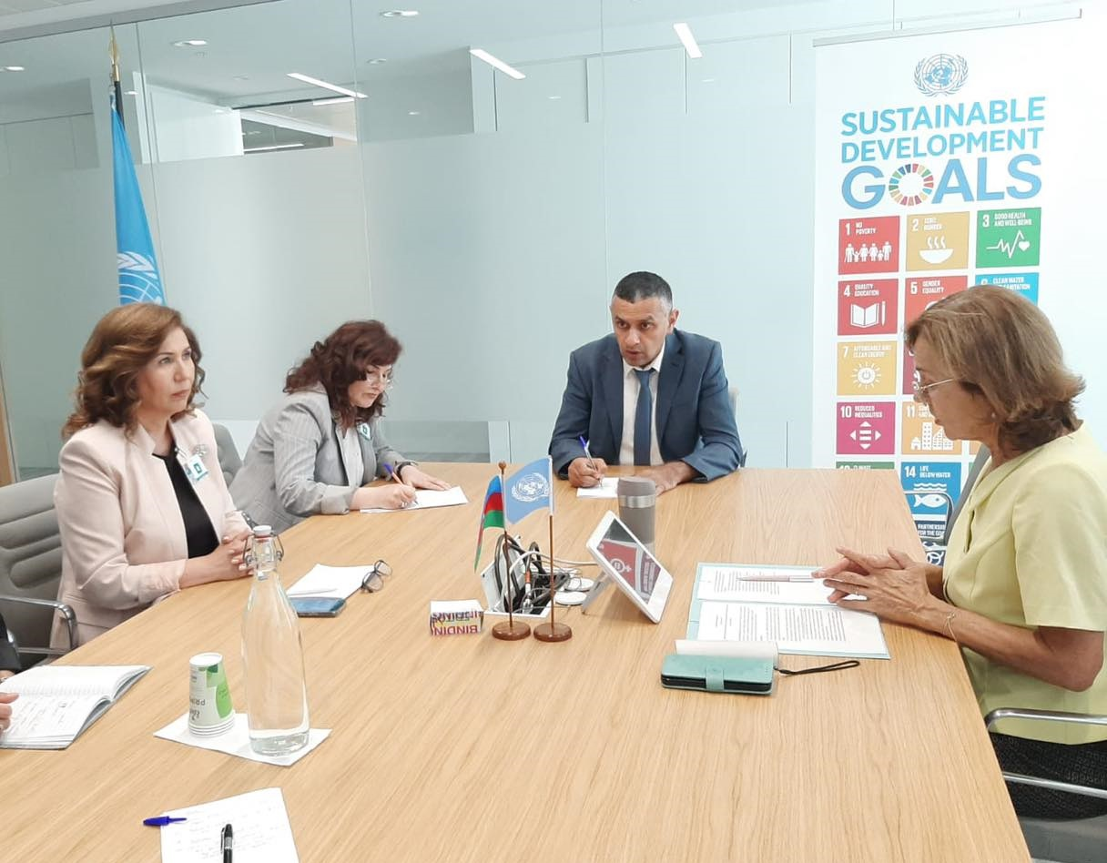
BMT-nin
Avropa İqtisadi
Iqtisadi Komissiyasının
icraçı katibi
Olqa Alqayerova
ilə görüş

Slide 55
Əsas fəaliyyət istiqamətləri üzrə 2022-ci ilin ikinci yarısı üçün nəzərdə tutulan görüləcək işlər
Ailə, qadın və uşaq məsələləri ilə bağlı yerli icmalar da daxil olmaqla respublikanın müxtəlif yerlərində əhali və xüsusi ilə də yeniyetmə və gənclər arasında maarifləndirmə tədbirlərinin keçirilməsi, eyni zamanda bu sahələrdə çalışan mütəxəssislər üçün təlim və seminarların təşkili;
Aidiyyəti sahələr üzrə 8 analitik təhlil, araşdırma və sorğunun həyata keçirilməsi;
“Uşaqlara dair Strategiyanın həyata keçirilməsi üzrə 2020-2025-ci illər üçün Fəaliyyət Planı”nında nəzərdə tutulan işlərin yerinə yetirilməsi;
“Ailə Strategiyası” layihəsinin hazırlanmasına dair işlərin davam etdirilməsi;
Normativ hüquqi bazanın təkmilləşdirilməsi ilə bağlı layihələrin hazırlanması;

Slide 56
Dövlət Proqramlarının icrası üzrə öhdəliklərin yerinə yetirilməsi;
Komitənin fəaliyyət istiqamətlərinə uyğun olaraq beynəlxalq əməkdaşlığın genişləndirilməsi, BMT-nin Uşaq hüququları Komitəsinə təqdim ediləcək hesabata hazırlıq işlərinin davam etdirilməsi;
Müharibənin nəticələrindən əziyyət çəkən əhali qrupları ilə işlərin aparılması;
Komitənin fəaliyyət istiqamətlərinə uyğun olaraq beynəlxalq və milli səviyyədə qeyd edilən əlamətdar günlərlə bağlı tədbirlərin keçirilməsi;
Komitənin fəaliyyət istiqamətləri sahəsində Media və vətəndaş cəmiyyəti, eyni zamanda Komitə nəzdində fəaliyyət göstərən İctimai Şura ilə işlərin aparılması;
Müvafiq sahədə maarifləndirici materialların hazırlanması və yayımlanması, sosial mediada fəaliyyətin gücləndirilməsi ilə bağlı tədbirlərin həyata keçirilməsi;

Slide 57
Diqqətinizə görə minnətdaram!

